Slide 1
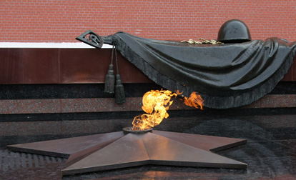
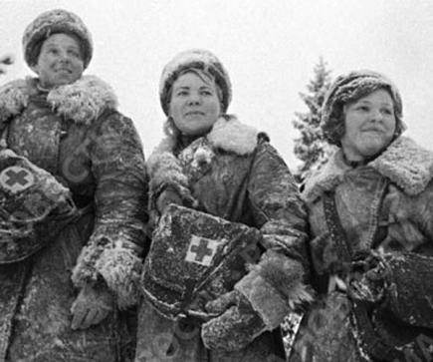
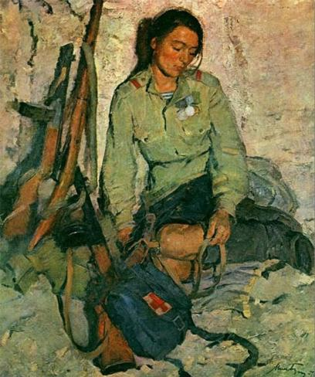
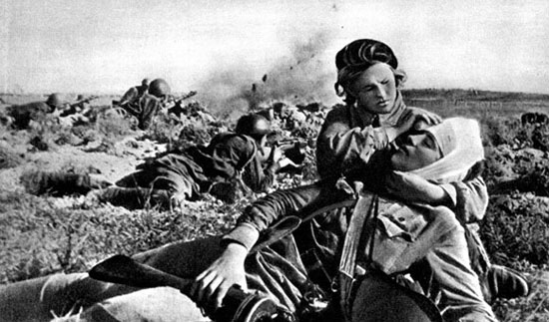

Slide 2
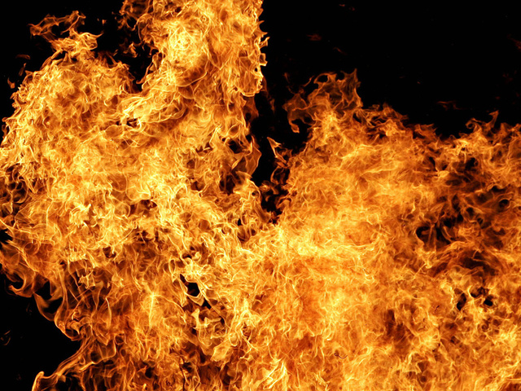
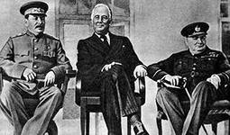
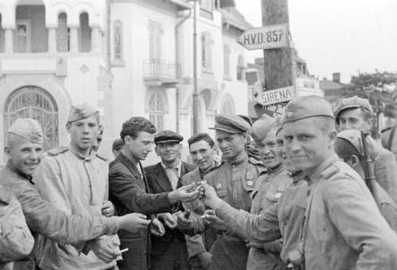
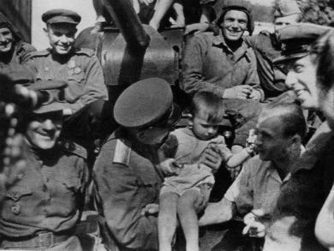
ОКРЫТИЕ ВТОРОГО ФРОНТА
6 ИЮНЯ
1944 ГОД

Slide 3
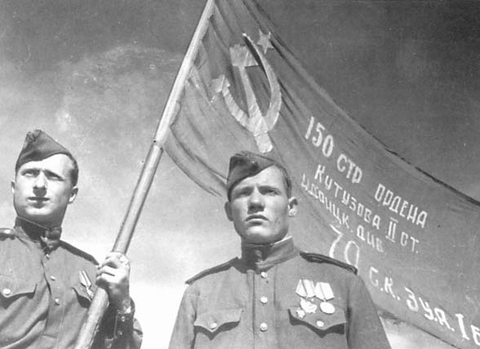
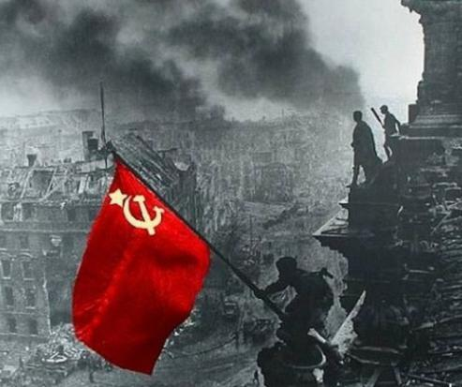
ЗНАМЯ ПОБЕДЫ НАД РЕЙХСТАГОМ
ВОЕНОСЛУЖАЩИЕ МИЛЕТОН КАНТАРИЯ И МИХАИЛ ЕГОРОВ 1 МАЯ 1945 ГОДА ПОДНЯЛИ НАД РЕЙХСТАГОМ ЗНАМЯ ПОБЕДЫ

Slide 4
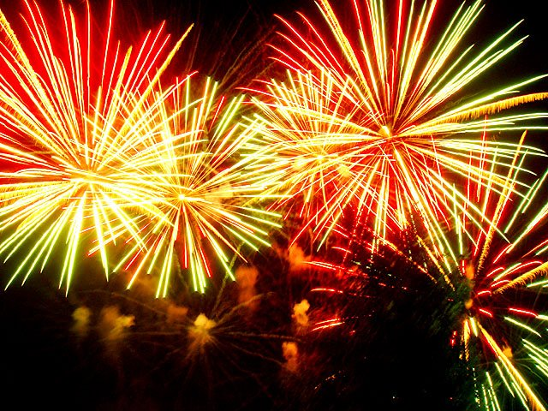
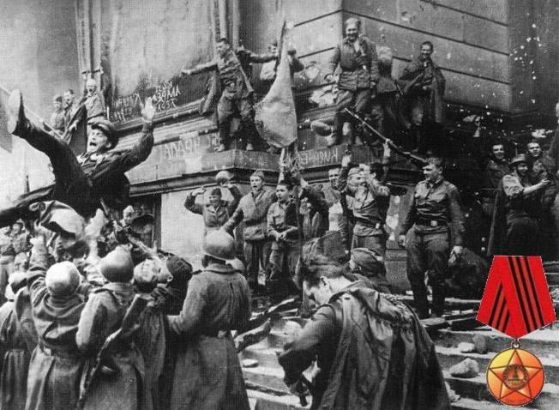
9 МАЯ 1945 ГОДА - ДЕНЬ ПОБЕДЫ

Slide 5
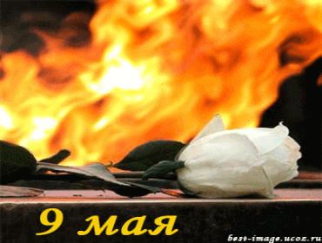
3 года, 10 месяцев и ещё 18 дней…
26 миллионов 452 тысячи жизней унесла Великая Отечественная война…
В день Великой Победы мы склоняем головы перед светлой памятью не вернувшихся с войны сыновей, дочерей, отцов, матерей, дедов, мужей, жен, братьев, сестер, однополчан, родных, друзей…
НИКТО НЕ ЗАБЫТ,
НИЧТО НЕ ЗАБЫТО

Slide 6
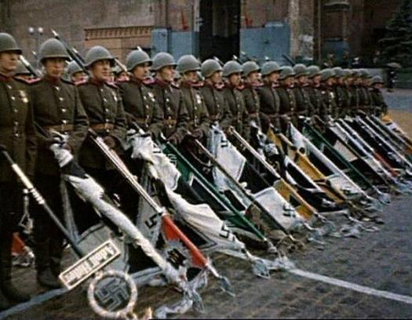
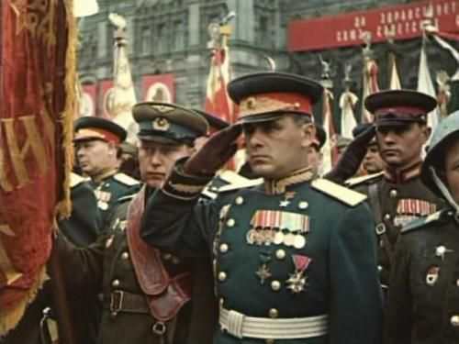
9 МАЯ
1945 ГОД
ПАРАД
ПОБЕДЫ

Slide 7
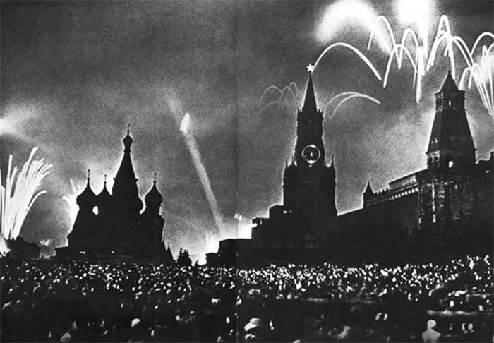
САЛЮТ ПОБЕДЫ

Slide 8
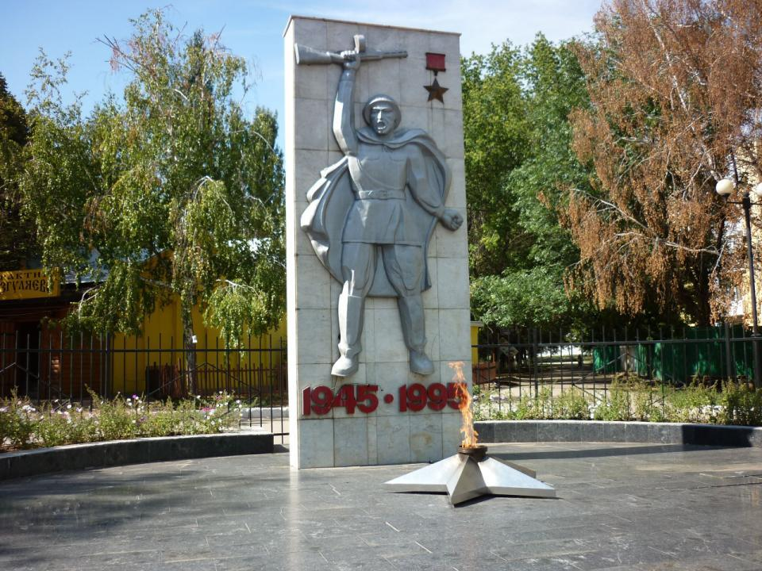

Slide 9
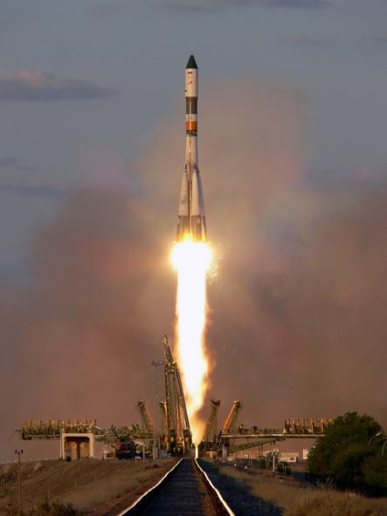
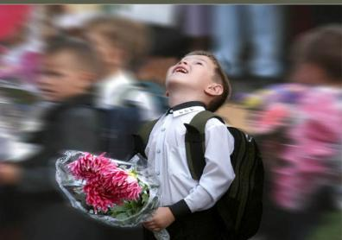
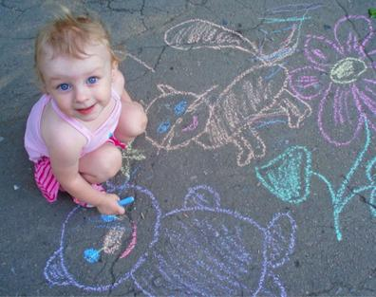

Slide 10
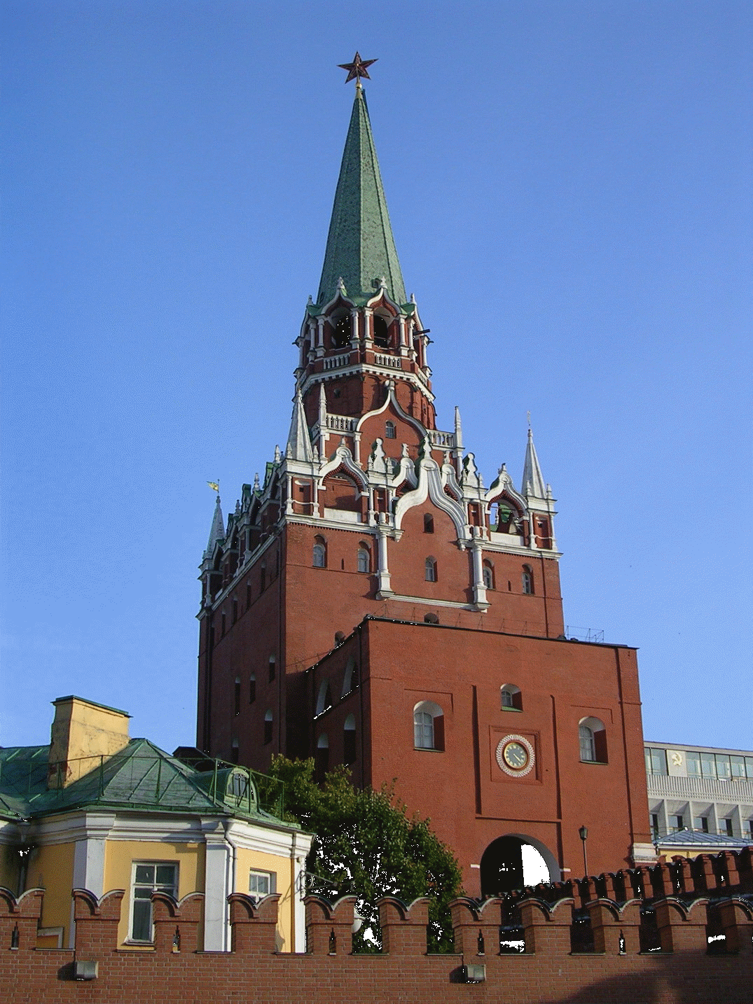
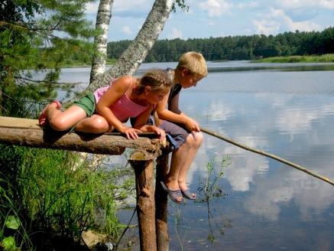
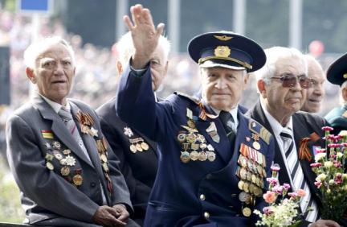

Slide 11
СПАСИБО

